Slide 1

Idea
Osservare TM a Belle-II, con la photon-photon fusion, come proposto per il TT
Reference TT a Belle-II, BES-III e FCC-ee: PhysRevD.105.093008
dL/dW effective photon lumi
Sigma TM / TT = (M_TT/M_TM)^2 Gamma_gg(TM)/Gamma_gg(TT) dLgg/dWgg (TM)/dLgg/dWgg (TT)
TT(para-1S) Gamma_gg = 1.83e-8 MeV
TM(para-1S) Gamma_gg = 3 Gamma_ee (ortho-1S) = 3 hbar c / (c 1.8 ps) = 1.0945e-9 MeV (arxiv.org/abs/2309.11683)
Sigma TM / TT = 16.95 * dLgg/dWgg(TM)/dLgg/dWgg (TT)
Necessaria stima di dL/dW → prossima slide

Slide 2
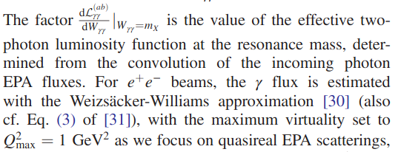
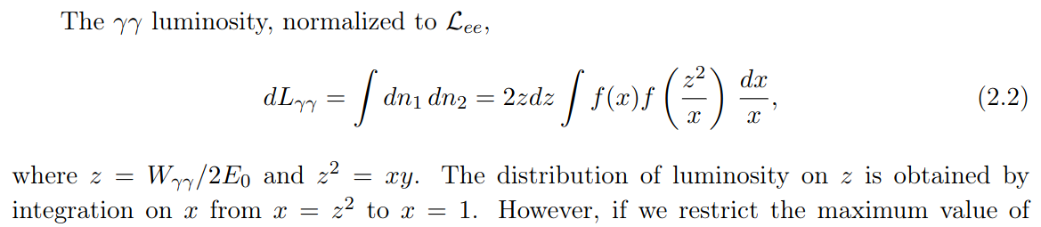
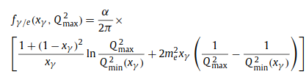
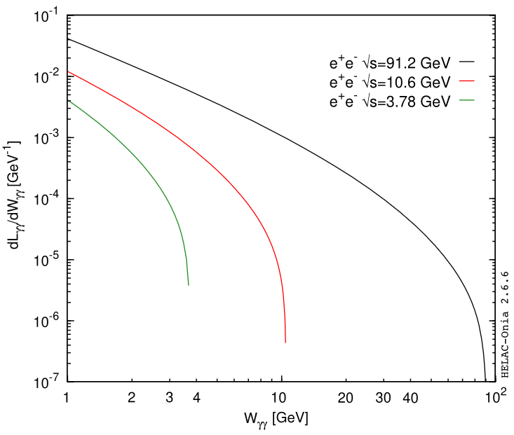
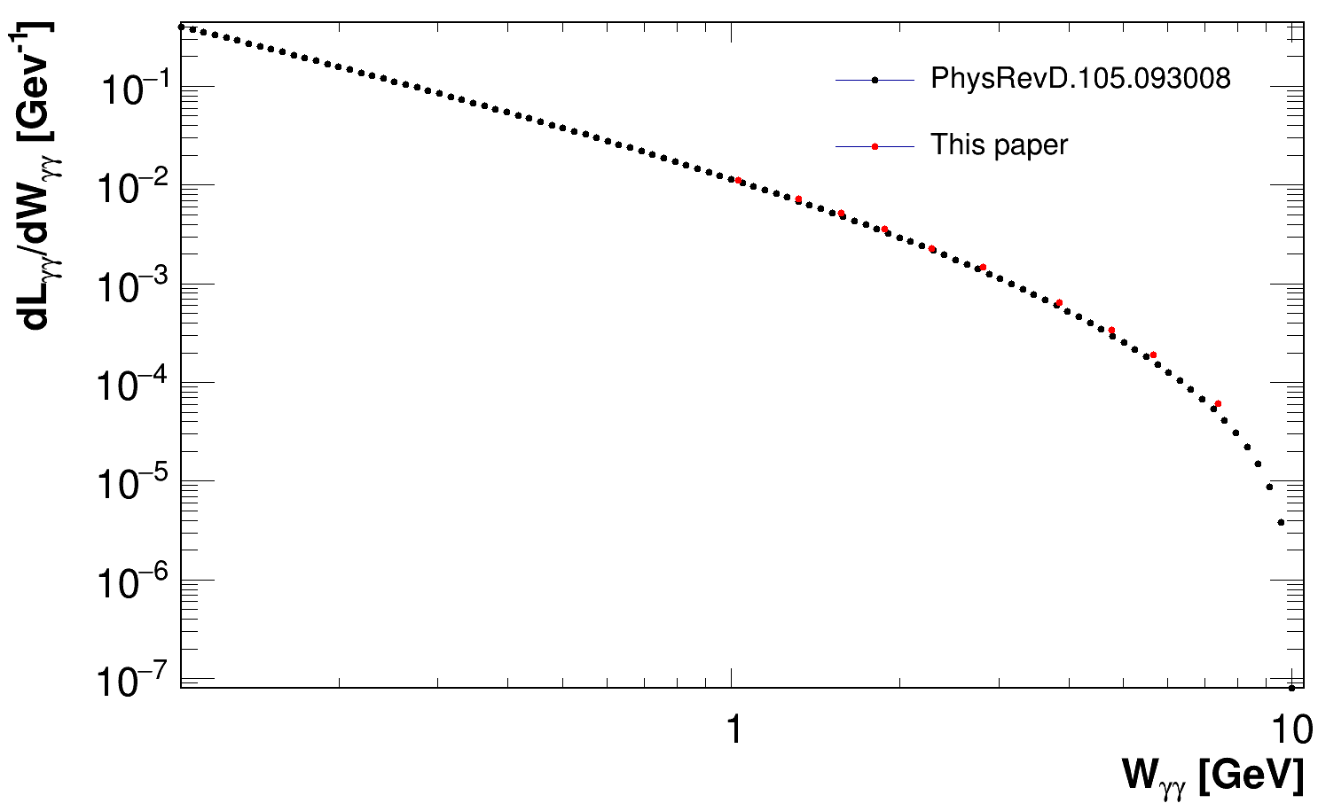
Stima di dL/dW
PhysRevD.105.093008
arxiv.org/pdf/2301.07089
j.physletb.2020.135926
A M_TM: 0.144 GeV-1
A M_TT: 0.739e-3 GeV-1
PhysRevD.105.093008

Slide 3
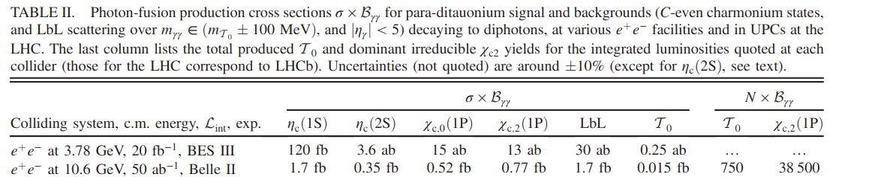
XS TM
Sigma TM / TT = 16.95 * dLgg/dWgg(TM)/dLgg/dWgg (TT) (slide 1)
dL/dW (slide 2): W=M_TM: 0.144 GeV-1 - W=M_TT: 0.739e-3 GeV-1
Sigma TM / TT = 16.95 * dLgg/dWgg(TM)/dLgg/dWgg (TT) (slide 1)
Moltiplicando per 0.015fb (vedi sotto) viene 49.5 fb
PhysRevD.105.093008
Facendo il conto usando solo la formula generale in slide 1, viene 53fb per il TM, quindi valore molto simile ai 49.5fb ottenuti
Per il TT viene 0.0169fb, molto simile ai 0.015fb del paper

Slide 4

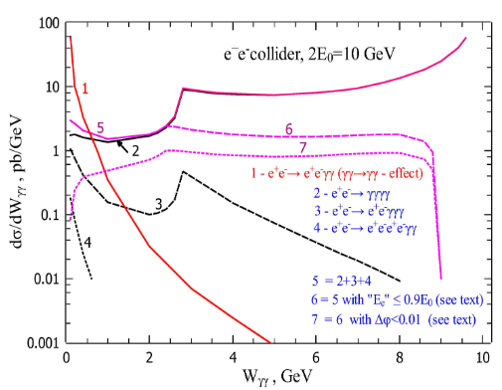
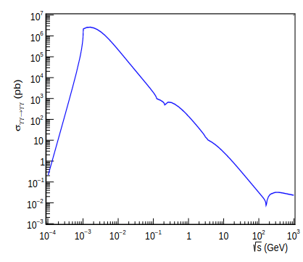
arxiv.org/pdf/2301.07089
Light by light (e+e- → e+e- 2gamma) con 1 loop di fermioni
Alla massa del TM (0.2 GeV) e al sqrt(s) di Belle-II il background dominante è light-by-light
Ref. per XS gamma gamma → gamma gamma:https://arxiv.org/pdf/0911.5634
da dove arxiv2301… ha preso plot
Usando i valori digitizzati dal paper viene
sigma_gg_gg (W=M_TM) = 490 pb
Idem per TT = 9.92 pb
Moltiplicando per dL/dW ottengo:
dXS/dW = 70.56 pb per W=M_TM
dXS/dW = 7.33 fb per W = TT
Se sul TT integro su 200 MeV (come in PhysRevD.105.093008)
Ottengo XS=1.46fb, molto simile allo 0.17fb che ottengono loro
Se sul TM suppongo una risoluzione del 10% sulla massa invariante della coppia di fotoni, integrando in 2 sigma (80 MeV) ho XS = 5.6pb
PhysRevD.105.093008

Slide 5
Segnale XS = 53 fb, LbL bkg XS = 5.6 pb, assumiamo 500 fb-1 di int. lumi.
Sono 26.5k eventi di segnale e 2.8e6 di bkg – S/B = 0.94% - s/sqrt(b) = 15 sigma
Con una sistematica sull’integrale di dXS/dW del LbL sotto il segnale dell’1% non si vede nulla
Con una sistematica del per mille si fanno comunque 15 sigma
La verità è nel mezzo
I LbL alla massa di 2mu ha dei balzi brutti (vedi slide precedenti) – dXS/dW del LbL si fitta dalle sideband e
in principio (abbiamo ~1M eventi di LbL lì intorno) si fa al per mille quindi OK
Nel dubbio vanno simulati evento per evento LbL e TM e fatta una reiezione del fondo sensata per poter
essere più laschi sulla sistematica

Slide 6
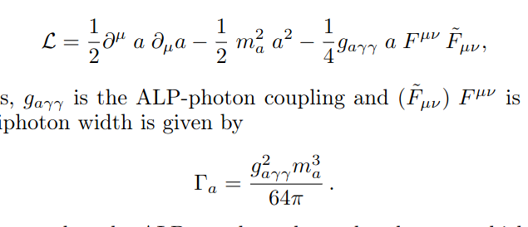
Simulare photon photon fusion del para-TM come un ALP, hanno gli stessi numeri quantici
La teoria effettiva dell’ALP va bene anche per il para-TM
L’accoppiamento effettivo (che si calcola imponendo le due gamma uguali) è piccolo rispetto alla scala (massa TM), quindi la teoria effettiva è OK
SuperChic simula un ALP fatto da photon photon fusion
e simula anche il LbL
g_a del TM = 1.512e-4 GeV^-1
g_a del TT = 9.05e-6 GeV^-1
Con SuperChic sul TM senza tagli viene esattamente 53fb, cioè quella calcolata “a mano” sul TM
Sul TT viene 0.027 fb, molto diverso dallo 0.017fb ottenuto prima “a mano” e allo 0.015fb del paper
Ma inserendo gli stessi tagli di PhysRevD.105.093008 (|eta| < 5) viene esattamente 0.015fb come a loro
SuperChic validato per TM/TT production → le sezioni d’urto per TM si prendono da lì
Fare stesso giochino per LbL.
Guardare qua per coverage angolare, tagli ecc. https://arxiv.org/html/2406.14614v1
Una volta che ci sono tutti i fondi e il segnale simulato con la cinematica, fare il plot mgg e calcolare significanza con tot fb-1
Poi trainare un BDT a discriminare segnale/fondo e ricalcolare significanza
https://arxiv.org/html/2310.17270v2

